Slide 1
Тренувальні вправи. Розвиток мовлення. Особливості будови опису тварини
Сірченко Олена Вікторівна,
учитель української мови та літератури вищої кваліфікаційної категорії Маньківського закладу загальної середньої освіти
І – ІІІ ступенів №1 Маньківської селищної ради Черкаської області

Slide 2






Вправа «Емодзі»

Slide 3
Робота з епіграфом
Як парость виноградної лози,
Плекайте мову. Пильно й ненастанно
Політь бур’ян. Чистіша від сльози
Вона хай буде.
Максим Рильський

Slide 4
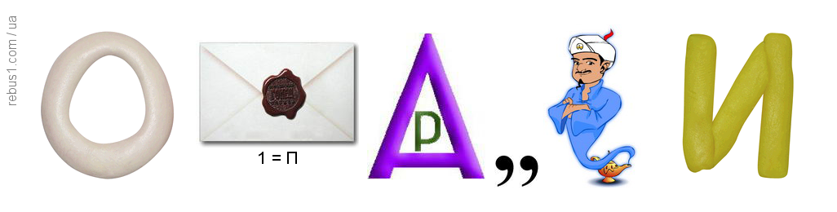
Вправа «Ребус»

Slide 5
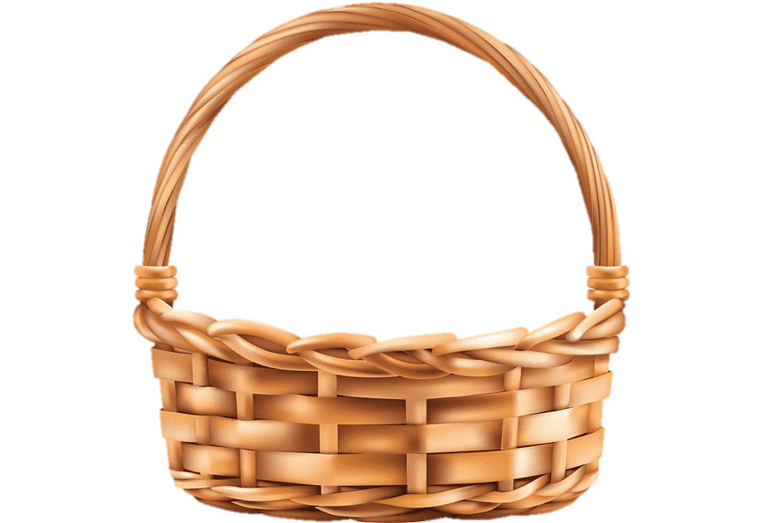

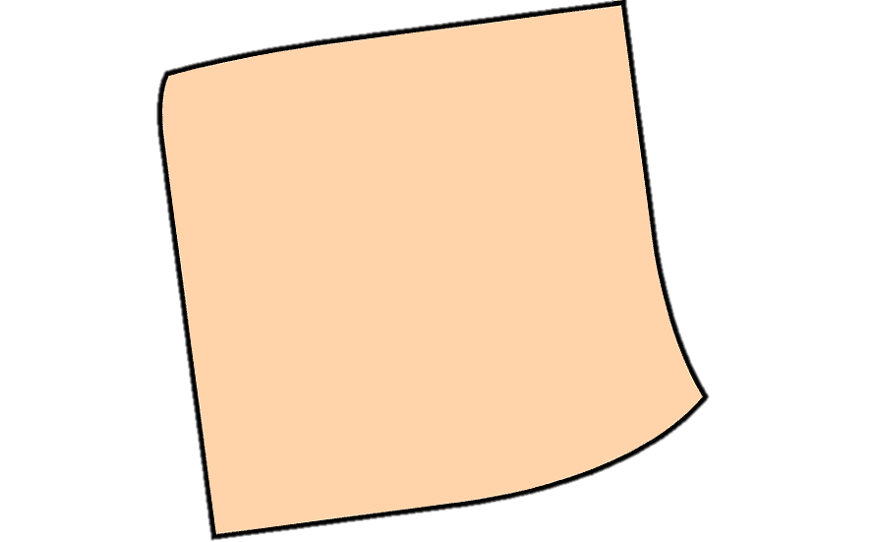
Вправа «Кошик очікувань»

Slide 6
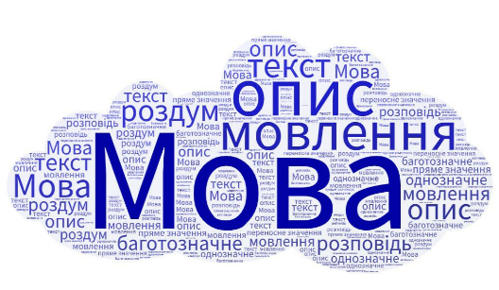
Вправа «Хмаринка слів»

Slide 7
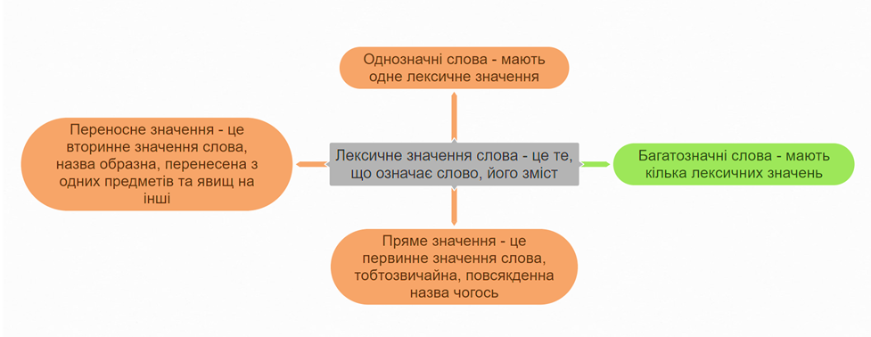
Вправа «Ментальна карта»
https://coggle.it/diagram/Zd3R9Jmw

Slide 8
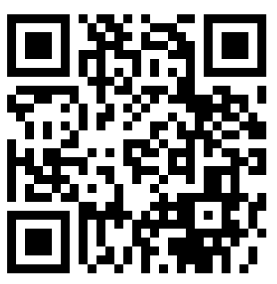
Клоуз-тест «Лексика»
Відскануйте QR-код, перейдіть за посиланням і виконайте клоуз-тест.
https://wordwall.net/uk/resource/69002673

Slide 9
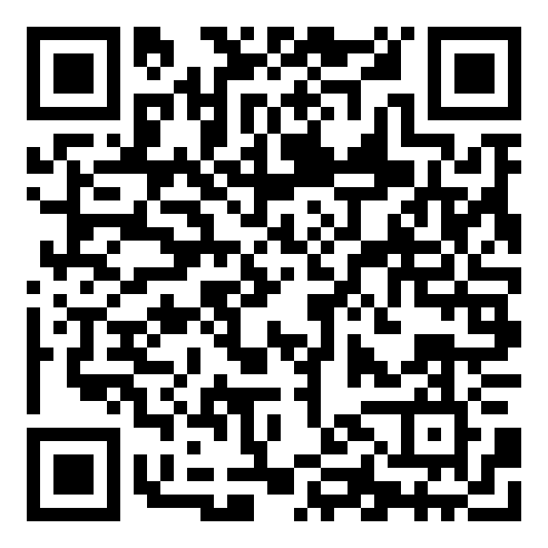
Гра «Спіймай однозначне слово»
Відскануйте QR-код, перейдіть за посиланням і виконайте завдання.
https://learningapps.org/watch?v=ps5rirm1t24

Slide 10
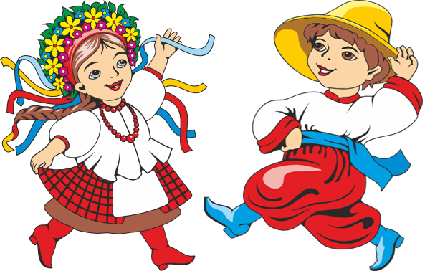
Фізкультхвилинка.
Руханка «Ми – українці»
https://www.youtube.com/watch?v=jTWryZ8fDww

Slide 11
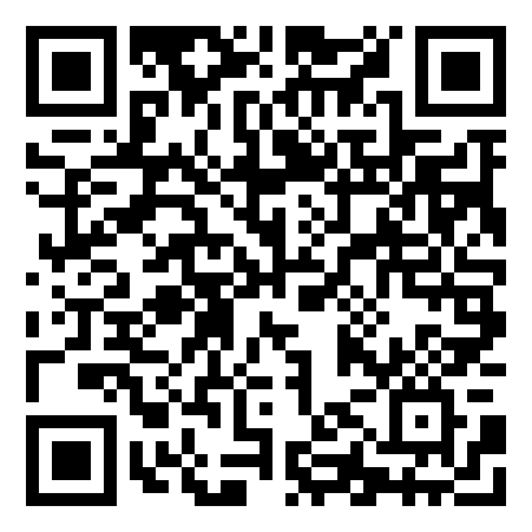
Мовна гра «Хто швидше?»
Відскануйте QR-код, перейдіть за посиланням і виконайте завдання.
https://learningapps.org/watch?v=phvg89wzc24

Slide 12
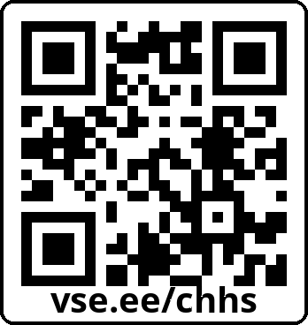
Вправа «Мозковий штурм»
Відскануйте QR-код, опрацюйте теоретичний матеріал і дайте відповіді на питання:
Що таке текст?
Назвіть істотні ознаки тексту.
Які ви знаєте типи мовлення?
Що характерне для кожного типу мовлення?
Яка функція опису?
Яке питання можна поставити до опису?

Slide 13
Робота з підручником в малих групах
1 група
Визначте, які типи мовлен-ня поєднані в тексті.
3 група
Випишіть слова, вжиті у переносно-му значенні.
2 група
Знайдіть опис крота і заповніть у зошиті таб-лицю (с.228).

Slide 14
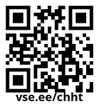
Робота в парі. Загадки
Відскануйте QR-код відгадайте тварину за описом, зверніть увагу, які слова є ключовими, тобто підказками, що вказують на характерні ознаки тварини

Slide 15
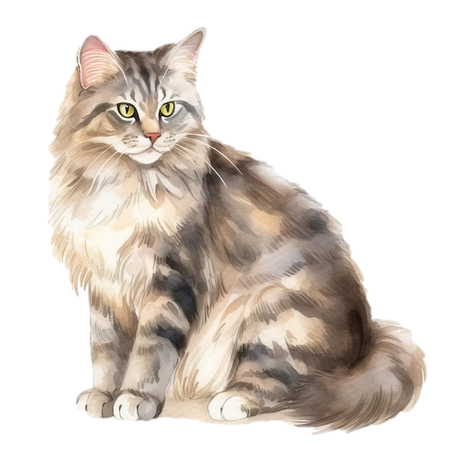
Вправа «Мовленнєві акварелі»
Вушка
Очі
Мордочка
Шерсть
Тулуб
Лапки
Хвостик

Slide 16
Вправа «Я – редактор»
Виправте лексичні помилки у реченнях
Мій котик має гострі нігті.
Котик має довгі ручки.
Обличчя мого котика кругленьке і кумедне.

Slide 17
Вправа «Я – редактор»
Мій котик має гострі кігті.
Котик має довгі лапки.
Мордочка мого котика кругленька і кумедна.

Slide 18
Колективне складання плану
1. Про кого я буду розповідати й чому?
2. Опис тварини:
а) розмір;
б) забарвлення;
в) шерсть;
г) форма тулуба;
ґ) мордочка;
д) особливості вдачі.
3. Моє ставлення до тварини.

Slide 19
Вправа «Кошик очікувань»
Проаналізуйте свої очікування від уроку, заповніть картку самооцінювання.
Оцінювання | 0 б. | 1 б. | 2 б. | 3 б.
Усні відповіді
Виконання письмових завдань
Робота з дидактичним матеріалом
Активність на уроці
Разом: ____ балів

Slide 20
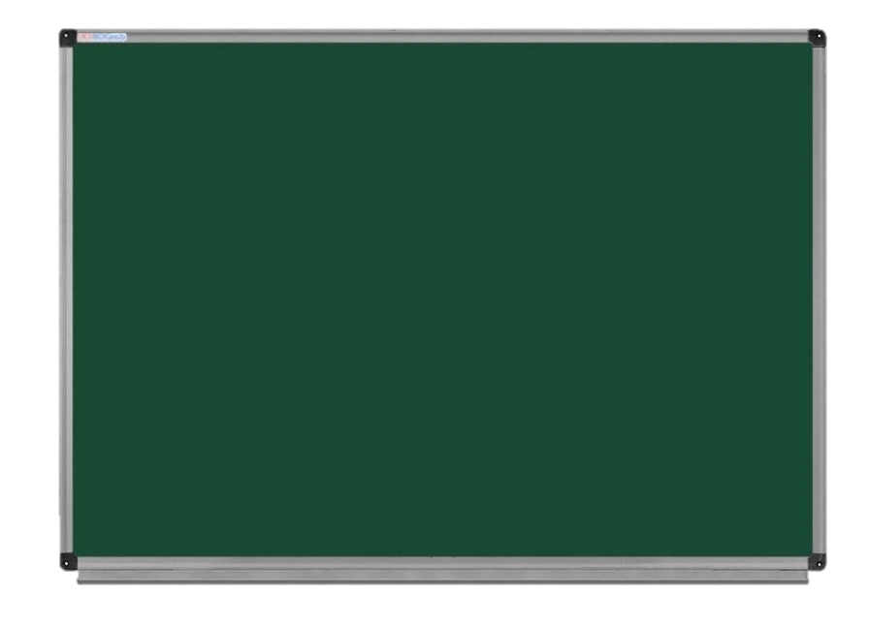
Домашнє завдання
Для всіх учнів.
Скласти твір-опис тварини за поданим планом.
Індивідуальні завдання.
Намалювати малюнок кота.
Підкреслити слова, вжиті у переносному значенні у складеному тексті.
Створити лепбук «Лексичне значення слова».

Slide 21
Рефлексія
Обґрунтйте свої відповіді на питання «Чи важливо розвивати образне мислення, спостережливість, самостійність думки?», користуючись хмаринкою слів.

Slide 22
Бібліографія
Заболотний О. В. Українська мова : підруч. для 5-го кл. закл. заг. серед. освіти / Олександр Заболотний, Віктор Заболотний. — Київ: Генеза, 2022. — 240 с. : іл.
Книга для вчителя «Українська мова. 5 клас»: навчально-методичний посібник у двох частинах. Перша частина / За заг. ред. Н.В. Химери. Харків, 2022. – 247 с.
Куцінко Ольга. Українська мова. Матеріали до уроків. 5 клас / О.Куцінко. – Харків: Вид. група «Основа», 2022. – 176 с. – (Мій конспект. Матеріали до уроків).
http://kazkar.info/ua/_zagadki_pro_kota_kotika/
https://www.youtube.com/watch?v=jTWryZ8fDww

